Slide 1

テーマ１０ インターネット通販のトラブル
インターネットでの買い物は
慎重に！
ネット
通販
岐阜県教育委員会 学校安全課

Slide 2





①インターネット通販のトラブル
AさんはB塾の大学合格教材「お試し教材１カ月分（８９０円）」を母親にインターネットで購入する許可を得ました。
890円ならいいわよ
勉強がんばってね！
クレジットカード支払いだけだから、カード貸して
Ａさん母
Ａさん
岐阜県教育委員会 学校安全課

Slide 3

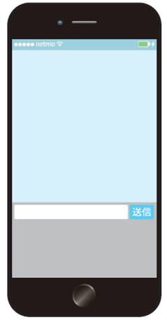

②インターネット通販のトラブル
Aさんは、親から借りたクレジットカードで、B塾のサイトから、「お試し教材１カ月分」を購入しました。
やったー！
安くてよかった～
B塾
大学絶対合格教材
商品名：
お試し1カ月
890円コース
個数：１
注文を確定する
なお、このコースは１年間の購入が条件となっております。
岐阜県教育委員会 学校安全課

Slide 4



③インターネット通販のトラブル
１カ月分の代金を支払い教材が届きました。すると、領収書には「教材は１年間購入し続けなければならない」と書かれていました。
ちょっと！
聞いてないよ～
領収書
この度は『大学絶対合格 お試し教材１カ月分』をご購入いただきありがとうございました。
商品名
お試し教材890円コース
来月分の発送は、●月●日の予定です。
※本教材は１年間のご購入が条件となっております。
岐阜県教育委員会 学校安全課

Slide 5

④インターネット通販のトラブル
慌ててB塾に連絡をしましたが、「通信販売はクーリングオフができない」と言われました。
この商品は返品できません。
ちょっと！
そんな～
ご購入前にご確認の上ご購入いただいています。
【クーリングオフ】
一定の契約に限り、一定期間、説明不要無条件で申込みの撤回または契約を解除できる法制度
岐阜県教育委員会 学校安全課

Slide 6


⑤考えてみよう！
Ｑ
インターネットで買い物をする時に気を付けることは？
インターネットで買い物をするのは簡単で便利！
でも…
岐阜県教育委員会 学校安全課

Slide 7
⑥注意してほしいポイント
！
１．１人で購入しない
インターネットで商品を購入する際は、保護者に確認してもらってから購入しましょう。
２．購入前に販売業者を確認する
通信販売には、クーリングオフ制度が適用されないので、事前に返品・解約の条件や販売事業者についての情報確認をしましょう。
３．購入条件を必ず確認する
注文前に定期購入の契約になっていないか確認しましょう。困ったときは、保護者や消費者センターに相談しましょう。
岐阜県教育委員会 学校安全課

